Slide 1
Hygienic macro 相关

Slide 2
卫生宏(hygienic macro)
卫生宏的展开保证不会产生标识符冲突。

Slide 3
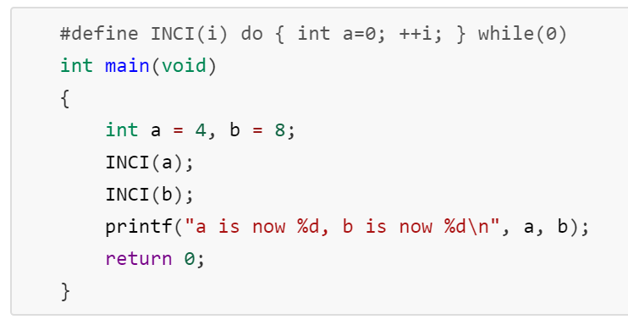
宏的卫生性问题
C的宏容易产生卫生性问题

Slide 4
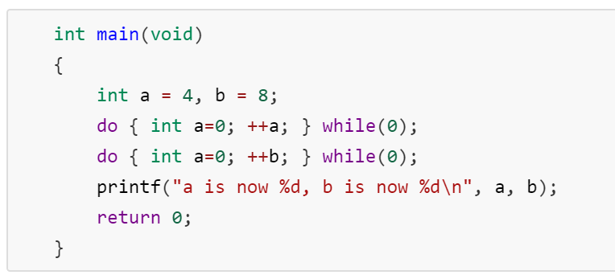

宏的卫生性问题
展开为：

Slide 5



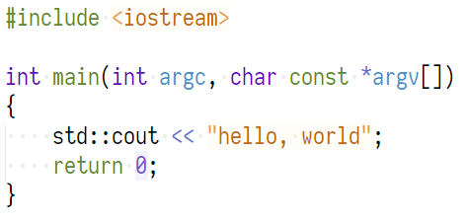
宏的卫生性问题

Slide 6

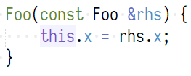

C (及C++) 宏的不足
容易发生标识符冲突
改变命名空间、变量可见性等
破坏语言本身的机制

Slide 7
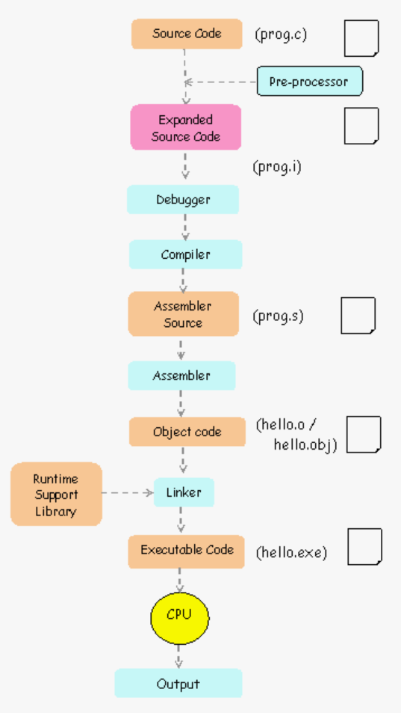
C (及C++) 宏的不足
宏对 语言本身 (语法及语义)一无所知。
几乎只是简单的文本替换。
宏使用一套独立的语法。

Slide 8

使用C的宏
使用C的宏需要程序员额外的努力与加倍的细心。
定义一个安全的交换宏：
1 避免添加新的变量

Slide 9
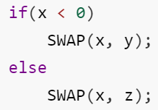
使用C的宏
定义一个安全的交换宏：
1 避免添加新的变量
2 套上花括号

Slide 10
使用C的宏
定义一个安全的交换宏：
1 避免添加新的变量
2 套上花括号
3

